Slide 1
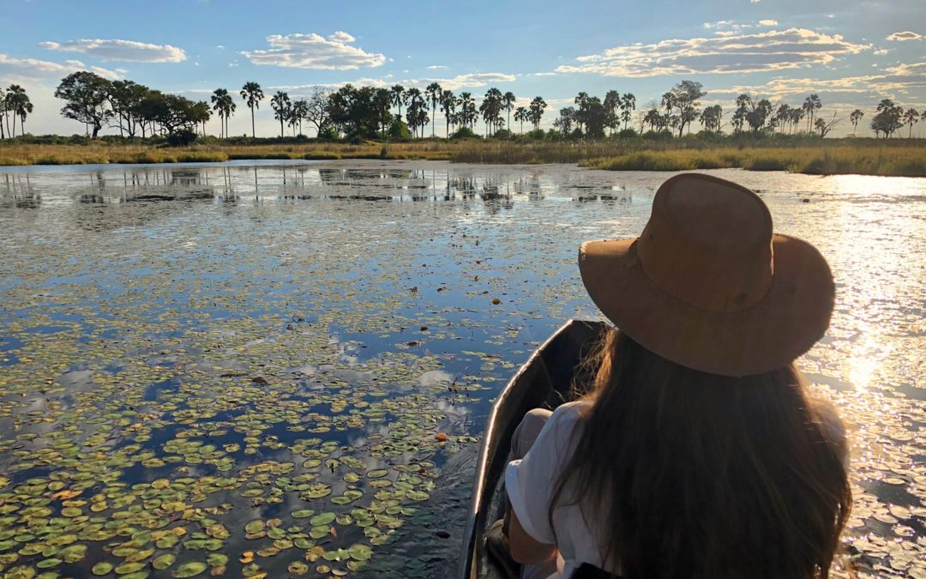

Vivre en pleine nature N° 3 par Lande

Slide 2
QOROKWE CAMP, AU FIL DU DELTA DE L’OKAVANGO…

Slide 3
Arriver dans le Delta de l’Okavango est déjà toute une aventure… Nous grimpons dans un petit avion sur le tarmac de Maun au Botswana et c’est là que le spectacle commence. C’est du ciel qu’on appréhende le mieux cet incroyable Delta qui ne verra jamais l’Océan puisque ses eaux iront mourir dans le mythique désert du Kalahari. Sous nos pieds, se déroule un immense dédale marécageux fait de centaines de canaux étroits, d’alluvions et de petites iles. Chaque année, c’est paradoxalement au moment de la saison sèche (mai-septembre), que ces terres sont inondées par une crue à l’arrivée des eaux venant des hauts plateaux de l’Angola. De l’avion, nous apercevons des girafes et des hordes d’éléphants qui évoluent dans ce décor incroyable. Il n’y a pas de barrières, pas de limites, une immensité sauvage s’étale sous nos pieds.

Slide 4
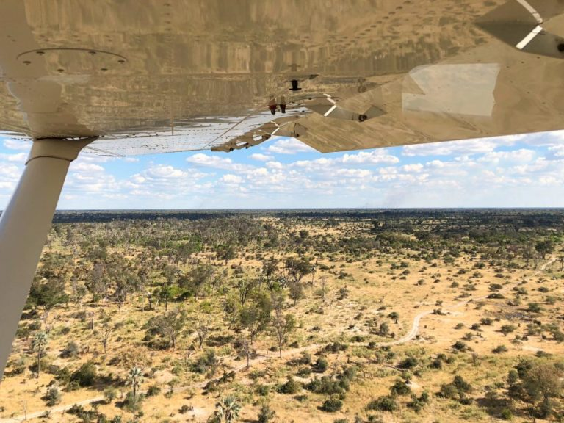

Slide 5
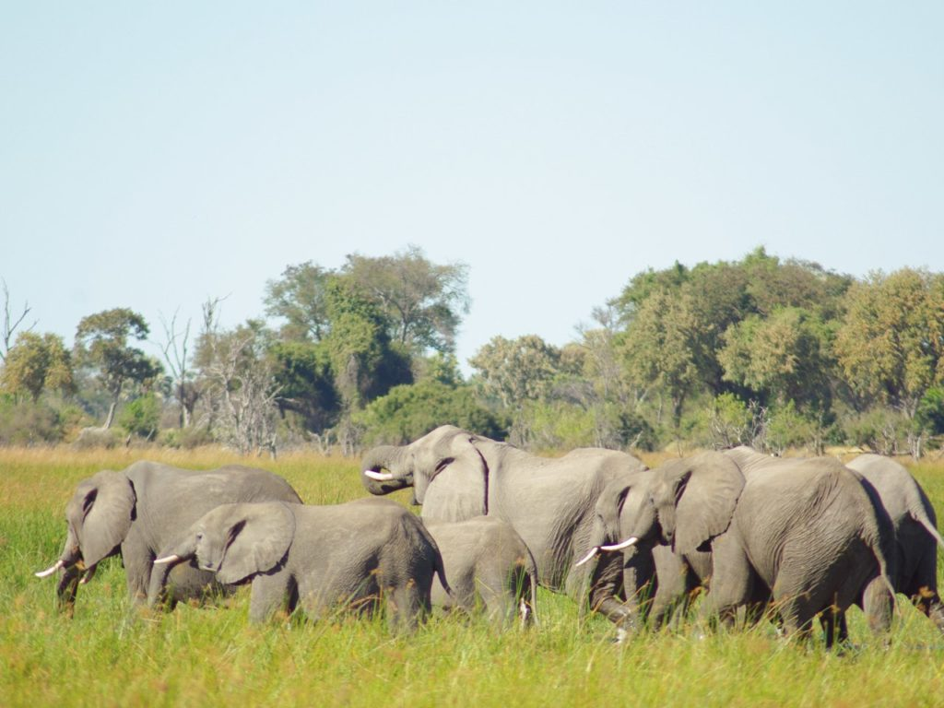

Slide 6
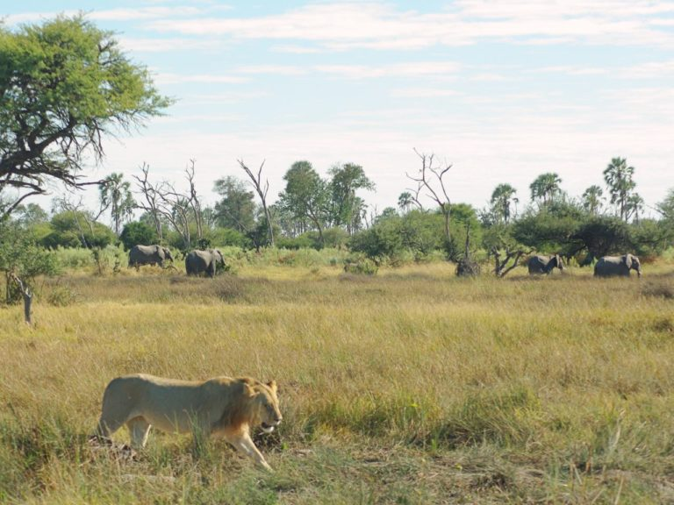

Slide 7
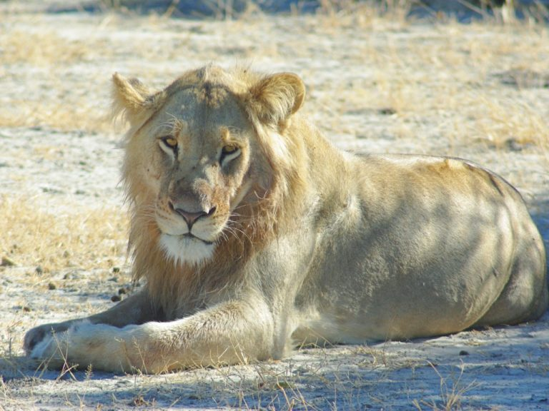

Slide 8
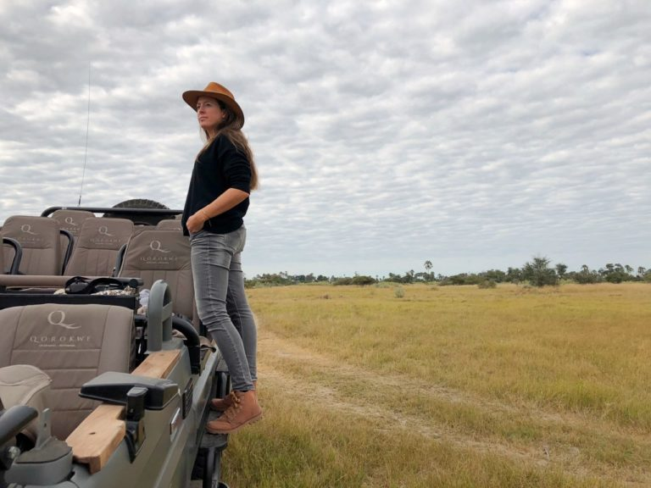

Slide 9
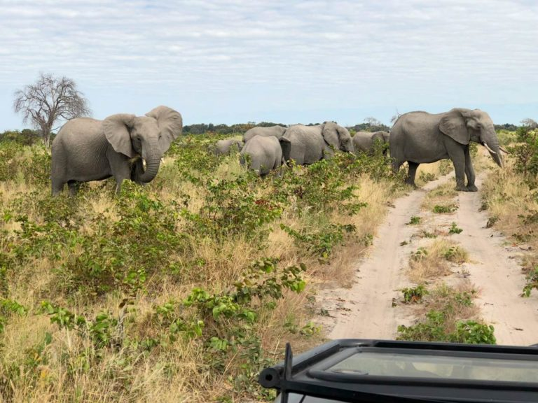

Slide 10
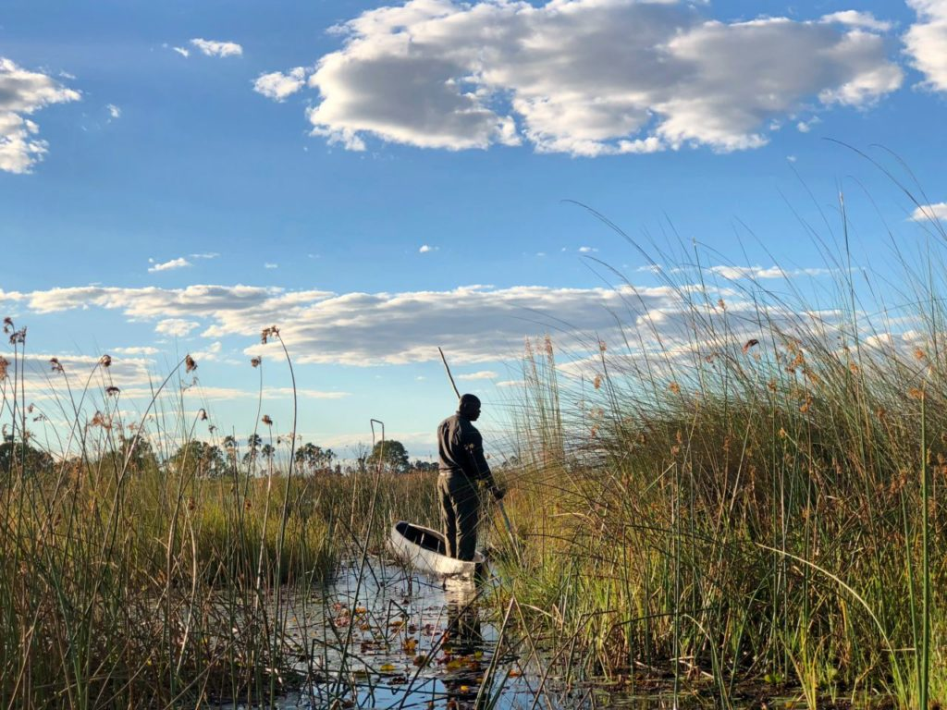

Slide 11
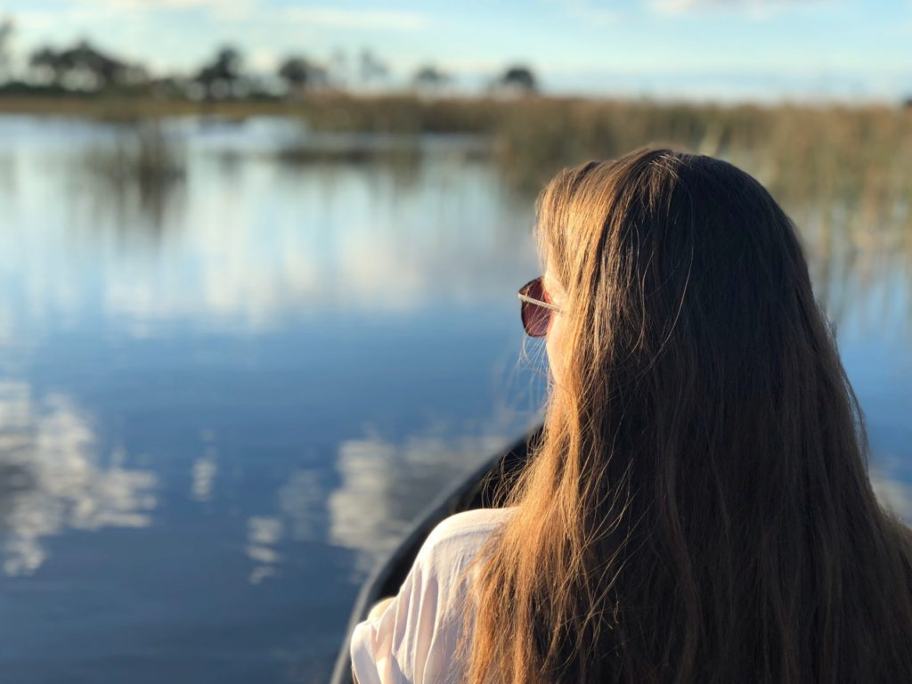

Slide 12
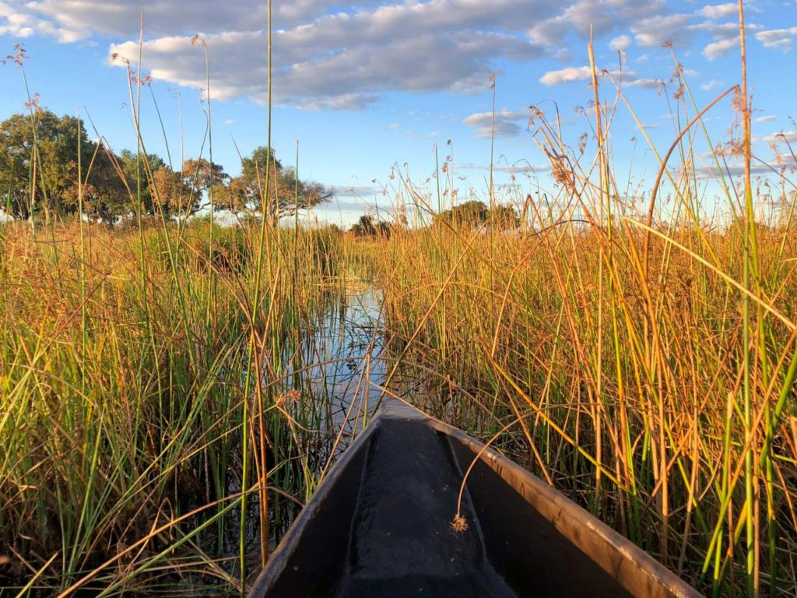

Slide 13
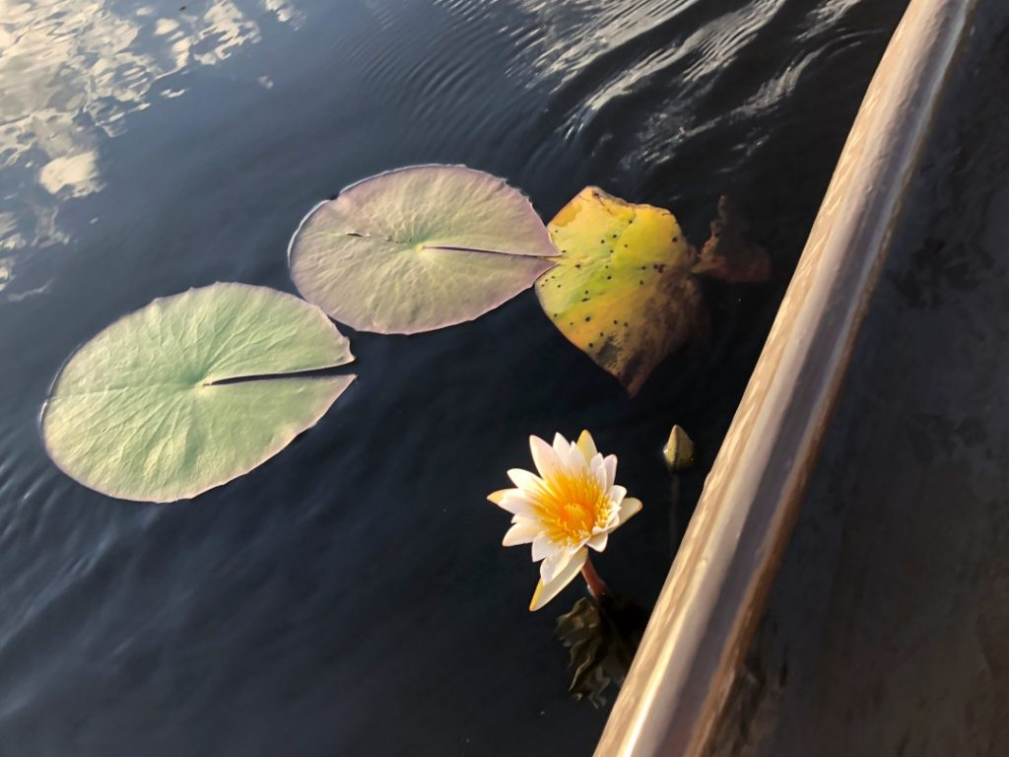

Slide 14
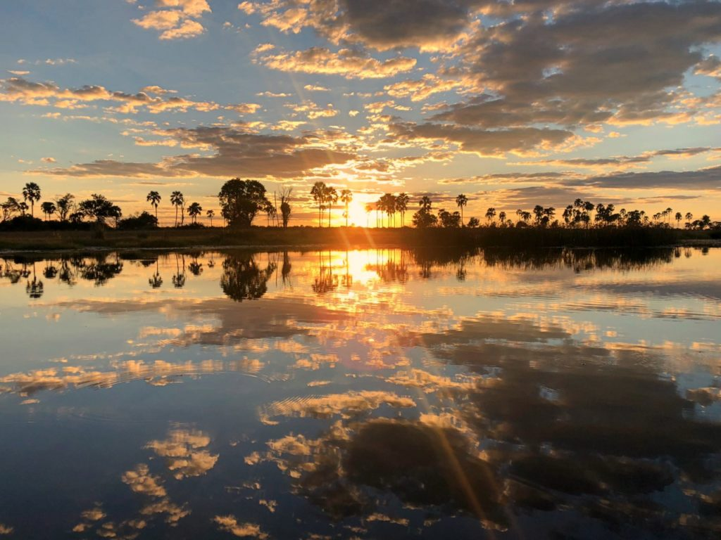

Slide 15
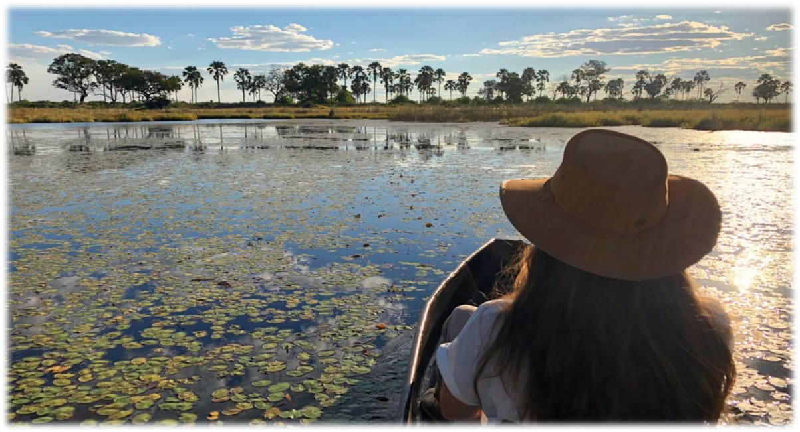
C’était
Vivre en pleine nature par Lande

